Slide 1

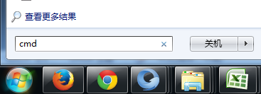
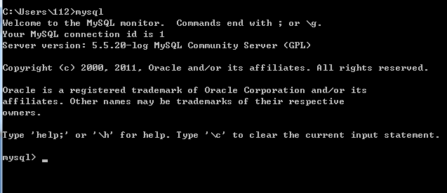
连接数据库mysql的2种方式（都需要把wamp服务启动）： 1、cmd命令连接 2、navicat软件连接
第一种方式详细步骤：
1、把mysql的bin目录添加到环境变量中，一般默认目录是C:\wamp\bin\mysql\mysql5.5.20\bin
2、打开cmd。
点击开始菜单，输入cmd，点击回车
3、输入mysql –u root -p，点击回车，就会进入mysql
如右图
4、输入命令 show databases；
会看到当前mysql中已经存在的数据库.
Ps：什么是cmd？cmd是commad的缩写，即命令行。以前的windows中只有这个黑漆漆的命令行来操纵电脑。

